Slide 1
第二篇 个人礼仪
学习重点
仪容的基本规范。
仪表的基本规范。
仪态。
语言。

Slide 2
个人礼仪
一位广告设计师做了一个实验。结果发现一个相当有趣的现象，那就是，疾驰在高速公路上的驾驶员眼睛从一块广告牌转移到下一块广告牌的时间相隔仅仅4-6秒钟，就可以掌握广告牌所要传达的信息。
同样当你初次与人会面时，会不自觉地立刻去估量对方，把看见对方最初6秒钟的一项输入脑海，并从中尽量抓取有用的信息，以便立刻判断对方究竟是何等人物。素昧平生的人，就是遵循着这般急切的速度，尝试着认识彼此。

Slide 3
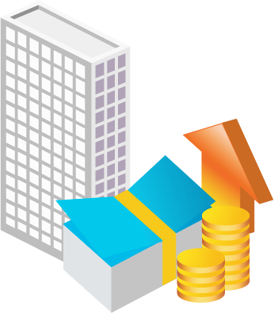
4.1 仪容
个人礼仪包括人的仪容、仪表、姿态、风度等。仪容泛指人的外观、容貌，包括头发、面部等，也是实施个人仪表的第一步。仪容不仅会引起交往对象的特别关注，而且可以影响到交往对象对其行为主体的评价。

Slide 4
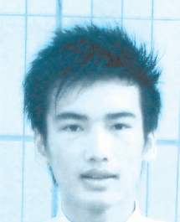
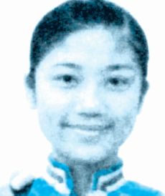
4.1.1 仪容修饰应从头开始
1.头发整洁
头发护理的基本要求应遵循“三不”原则，即做到不能有味、不能出绺、不能有头皮屑。
2.发型得体
男士的发型应给人以得体、整齐、略显成熟、稳重的感觉。
女士的发型，应清秀典雅给人以持重、干练、成熟的感觉。
图2.1 男士发型
图2.2 女士发型

Slide 5
4.1.2 仪容修饰应从头开始
3.美发适度
美发过程主要包括正确护发、适当染发、慎重烫发、佩戴假发、佩戴帽子和发饰修饰等多个环节。
在装饰头发的时候，应本着得体、适度的原则。
在工作岗位上，一般情况下，不宜使用任何彩色发胶、发膏。男士不宜使用任何发饰。女性在必须使用发卡、发绳、发带或者发箍时，应使之朴实无华。

Slide 6
4.1.3 仪容修饰应讲究面子
1.化妆修饰
化妆属于消极美容，我们更提倡积极美容。
（1）简易化妆步骤：
①了解皮肤性质，选择合适的化妆品。
②净面：使用洗面乳或者温水。
③基本化妆：涂化妆水→抹粉底霜→上粉底→扑化妆粉（也可不用）。
④眼部化妆：画眼线→涂眼影→涂睫毛膏→（稀疏、浅淡者宜用）。
⑤眉部化妆：了解自己的脸型→从眉腰往两边斜画，综、灰色成型，黑 色点眉腰。

Slide 7
4.1.4 仪容修饰应讲究面子
⑥染 颊 红：浅施清染。肤色不好者宜用。
⑦唇部化妆：描画轮廓→涂染色，稍淡→纸巾清按。
⑧鼻部化妆：鼻影晕染以增强立体感。
（2）化妆禁忌：
①不分场合、随意化妆。
②不重维护、残妆示人。
③妆面离奇、风格怪诞。
④胡涂乱抹、技法错误。
⑤评论他人妆扮、乱用他人化妆品。

Slide 8
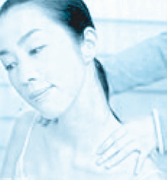
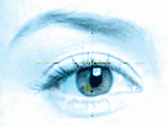
4.1.5 局部修饰
1.颈部的美化
有人说，数一数颈部的褶皱，就知道他（她）衰老的程度。平时我们应保持颈部皮肤清洁，尽早护理，延缓衰老。
图2.3 颈部按摩
2.眼部的修饰
（1）眼部保洁。
（2）眼部的装饰。
图2.4 眼部装饰

Slide 9
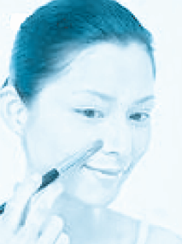
4.1.6 局部修饰
3.耳部的美化
耳部除垢与耳毛修建是平时个人卫生清洁的一个重要组成部分，应定时清理和修建。
4.鼻部的修饰
我们应保持鼻腔清洁，不要让异物堵塞鼻孔；去除异物或鼻涕时应回避他人，并保持环境的整洁干净。
图2.5 鼻部装饰

Slide 10
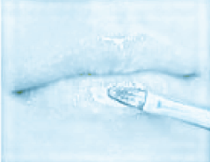
4.1.7 局部修饰
5.口腔和唇部的修饰
口腔最重要的是要无异味。一旦发现自己有口腔异味，应及时使用漱口水或者喷剂清除异味，以保证口腔气息的清新。
嘴唇的色泽也是人体健康程度的一个反映，我们可以通过调理及化妆，以保持嘴唇红润有光泽。
图2.6 唇部色彩

Slide 11
4.1.8 不可忽视的肢体和其他部位的修饰
1.手部的修饰
（1）不留长指甲。
（2）不涂画艳妆。
（3）不要腋毛外露。
2.腿部的修饰
（1）脚和腿部的情节。
（2）脚和腿部的遮掩。

Slide 12
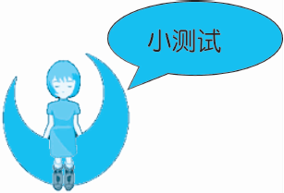
4.1.9 不可忽视的肢体和其他部位的修饰
3.控制体味和体声
男士的体味和口味宜保持清新，不得有汗味、异味；女士的体味和口味宜自然芬芳。
在社交场合要发出咳嗽、打喷嚏等异响时，应尽量控制。
（1）观看1-2部与“美容与化妆”内容有关的电影。
（2）学习化妆技巧，对镜试妆。
（3）对照要求，刻意规范自己的卫生习惯。

Slide 13
4.1.10 感知训练
良好的个人卫生习惯不仅是指人们勤洗澡，常刷牙，修剪指甲，还应经常梳理头发，并注意在个人仪容方面的修饰。它包括头发、鼻毛、胡须、腋毛、牙齿、指甲、体味、体声等方面的内容。
（1）在公共场合应表现出良好的卫生习惯。
（2）应定期检查仪容。

Slide 14
4.2 仪表
仪表美归根结底是为了显示人体美，所以也是人外在美的组成部分。仪表装饰有发饰、面饰、胸饰、腰饰、服饰等。服饰美不仅表现人的外在美，还体现着人的精神面貌。仪表美和内在美的关系比仪容美和内在美的关系更密切。

Slide 15
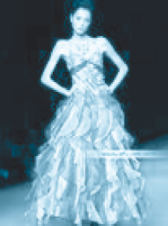
4.2.1 服装类别与着装要求
1.社交、礼仪、办公场合
（1）在正式的社交、礼仪场合，西装一般穿黑色和深蓝色的三件套晚礼服，并配合白色衬衫、黑色领结或领带、黑皮鞋。
（2）办公场合穿的服装主要指职业服装或工作服。
图2.7 晚礼服
2.非正式的休闲、居家、出门、旅游场合
在非职业性活动场所穿着的服装，要尽量适合都市流行气息，充分发挥服饰搭配的个性。

Slide 16
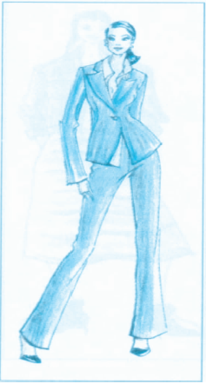
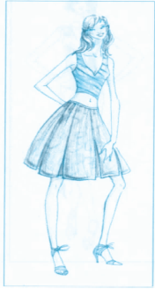
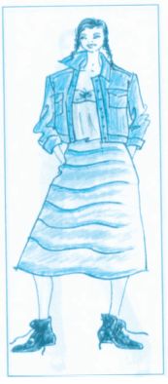
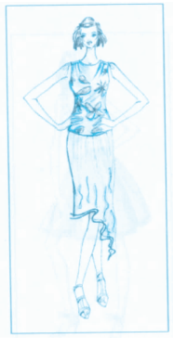
4.2.2 服饰搭配技巧
1.仪表服饰应注意的事项
（1）注重协调。
所以仪表服饰的协调，是指一个人的仪表要与他的年龄、体型职业和所在场合吻合，不同年龄的人，有着不同的穿着要求。
图2.8 古典型
图2.9 前卫型
图2.10 自然型
图2.11 优雅型

Slide 17
4.2.3 服饰搭配技巧
（2）注意色彩搭配。
①服饰颜色搭配合理、恰当，会给人以整体和谐，舒展的感觉；如果搭配不恰当，则会使整体美、和谐美受到破坏。
②服饰的色彩还要与个人的性格、喜好、职业相结合。
③特殊场合的服饰颜色，其选择搭配也很重要。
曾经有一位在美国北部工作的女推销员，习惯于穿着深色套装，手提一个男性公事包。不久，她调到阳光灿烂的南部加州，仍然以同样的装扮去推销产品，结果业绩不够理想。后来她改变了装扮，穿戴色彩淡雅的套装，换了一个女性化的皮包，这样装扮使她看起来更有亲和力，着装的改变使她的业绩提高了很多。可见，着装在讲究端庄稳重的同时，也要考虑环境的因素。

Slide 18
4.2.4 服装类别与着装要求
2.仪表着装的原则规范
（1）tpo原则。
（2）整洁性原则。
（3）搭配协调性原则。
（1）正确的学生仪表应该是怎样的？
（2）试给自己搭配不同场合的服装，对 照课本，找出正确与错误的地方。

Slide 19
4.3 仪态
仪态，指的是人的姿势、举止和动作，不同国家、不同民族以及不同的社会历史背景，对不同阶层、不同特殊群体的仪态都有不同标准或不同要求。在社会主义社会，提倡讲文明，讲礼貌，每个人仪态应当力求美化。

Slide 20
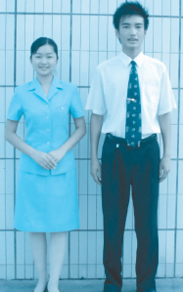
4.3.1 站姿
1.基本站姿
（1）体重放在脚底中央稍偏外侧处。
（2）膝部要放松，略微弯曲。
（3）臀部缩回。
（4）腹部肌肉用力缩回。
（5）肋骨往上拉。
（6）肩部放松。
（7）耳朵要比肩部靠后。
（8）下颚要与地面平行。
图2.13 站姿

Slide 21
4.3.2 站姿
2.不良站姿
站立式切忌东倒西歪，耸肩驼背，左摇右晃，两脚岔开距离过大。站立交谈时，身体不要倚门靠墙、靠柱，双手可随说话的内容做一些手势，但不能太多太长，以免显得粗鲁。在正式场合站立时，不要将手插入裤袋或者交叉胸前，更不能下意识地做小动作，如摆动衣角、咬手指甲等，这样做不仅显得拘谨，而且给人一种缺乏自信、缺乏经验的感觉。

Slide 22
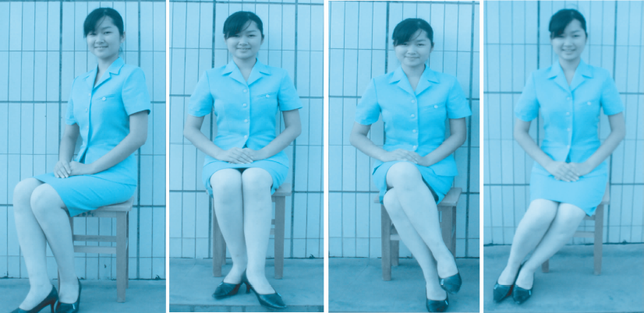
4.3.3 坐姿
1.基本坐姿
（1）低沙发的坐法。 （2）高椅子的坐法。
（3）如果椅子不高不低，可以采用曲线型坐法。
图2.14 女士坐姿

Slide 23
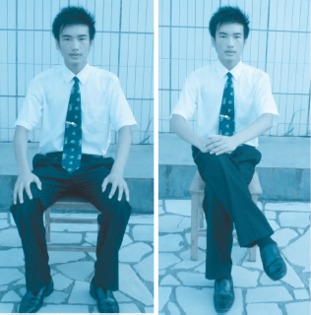
4.3.4 坐姿
1.基本坐姿
（4）如果要显示专心聆听对方的谈话，可以微侧身躯，但头部可太偏。
（5）双手可以轻搭在沙发的扶手上，但手心不可向上。
（6）女性应当时刻牢记：切忌下腿呈八字状伸开坐。
图2.15 男士坐姿

Slide 24
4.3.5 坐姿
2.不良坐姿
站立式切忌东倒西歪，耸肩驼背，左摇右晃，两脚岔开距离过大。站立交谈时，身体不要倚门靠墙、靠柱，双手可随说话的内容做一些手势，但不能太多太长，以免显得粗鲁。在正式场合站立时，不要将手插入裤袋或者交叉胸前，更不能下意识地做小动作，如摆动衣角、咬手指甲等，这样做不仅显得拘谨，而且给人一种缺乏自信、缺乏经验的感觉。

Slide 25
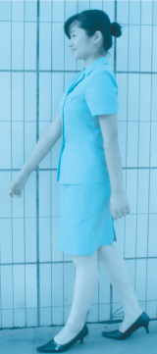
4.3.6 行姿
1.基本行姿
走路的姿态是否优美，取决于步位和步度。
步位是指脚踏在地上以后应当落在什么地方。
步度就是之每走一步两脚间距离。
走路时除了注意步位和步度以外，还应做到七点注意（如图2.16）。
图2.16 行姿

Slide 26
4.3.7 行姿
2.不良行姿
（1）踢着走：踢着走时，身体会向前倾，走路时只有脚尖触到地面，然后膝盖就一弯，脚跟往上一提。
（2）压脚走：与踢着走类似，但是压脚走的时候双脚着地的时间比踢着走的时候长。
（3）内外八字走法：内八字会造成O型腿；外八字会造成X型腿，既影响美观，有影响个人气质。
（4）踮脚走：这样走路的人其实本意是为了是步伐美妙，，但很容易导致萝卜腿。

Slide 27
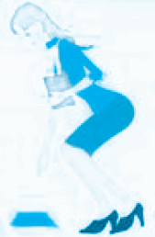
4.3.8 动作体态
1.基本动作体态
（1）上下楼体。这时，头要抬高，背要伸直，肋部要挺，臀部要收，膝盖要稍微弯曲，这样膝部就能发挥弹性作用。
（2）上下汽车。小汽车的设计是对女士优雅仪态的一次考核，所以上下汽车时应相当小心，不致失仪。
（3）捡东西。捡拾掉落在地上的东西或者去取低处的东西时，不要弯曲身体，只要利用膝部的弹性就可以了（图2.17）。
图2.17 捡东西

Slide 28
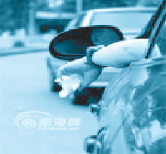
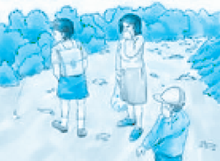
4.3.9 动作体态
2.不良的动作体态
（1）当众打哈欠。 （2）当众挠头皮。
（3）当众挖鼻孔或者掏耳朵。 （4）随地吐痰。
（5）随手扔垃圾。
图2.18 随地吐痰
图2.19 车窗扔垃圾

Slide 29
Thanks!

